Slide 1
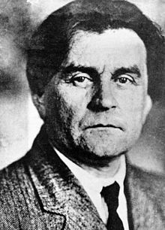
Казимир Северинович Малевич (1879-1935)

Slide 2
Жизнь и творчество

Slide 3
Черный квадрат

Slide 4
Женщина с граблями

Slide 5
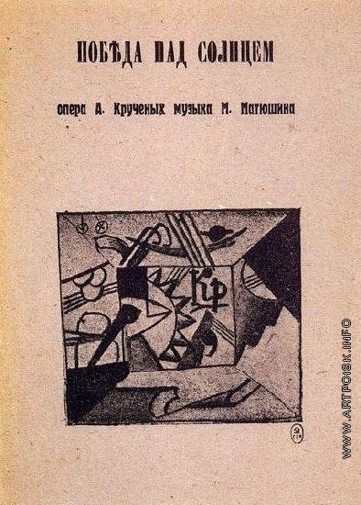
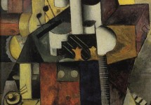
Казимир Северинович
Малевич в театре

Slide 6
Презентацию «Творчество и работа в театре Казимира Севериновича Малевича»
Подготовила:
ученица 9Б класса
Васильева Виктория

